Slide 1
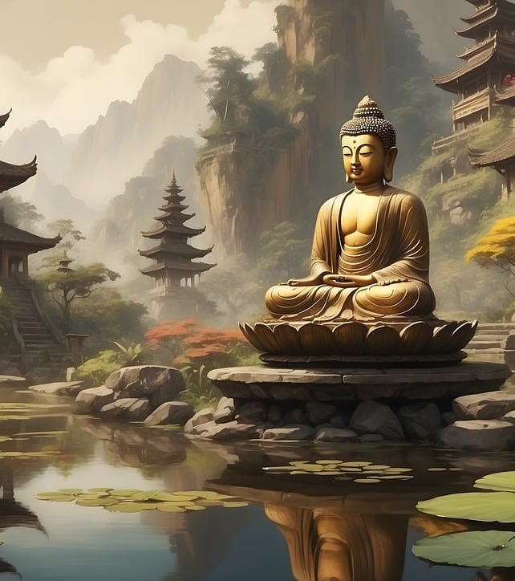
Il Buddha
La vita, l’insegnamento

Slide 2
Le fonti
Le notizie sulla vita del Buddha ci vengono da più fonti.
La fonte più diretta sono i sūtra contenuti nei Nikāya e negli Āgama.
Alcuni di essi sono autobiografici; il Buddha stesso ci racconta dettagli della sua ricerca spirituale. Ne esamineremo alcuni man mano che andiamo avanti.

Slide 3
Le fonti
Un’altra sono i Vinaya.
I Vinaya sono pieni di storie riguardanti il Buddha e i suoi discepoli e la fondazione dei due ordini monastici maschile e femminile.
Le varie versioni dei Vinaya di solito iniziano con un resoconto del cammino spirituale del Buddha, della sua illuminazione e dell’inizio della sua predicazione fino alla fondazione degli ordini monastici, per poi procedere con le regole vere e proprie.

Slide 4
Le fonti
Ci sono variazioni cospicue nei dettagli, con aggiunta spesso di elementi mitici, ma comunque c’è una linea narrativa di base che si mantiene abbastanza costante nelle varie versioni.

Slide 5
Le fonti
La terza fonte sono le biografie che sono state compilate secoli dopo i fatti e che presentano una storia della vita del Buddha estremamente articolata, e ormai fissa nei dettagli.
Queste biografie hanno uno scopo agiografico e non pretendono di essere documenti storici né tali devono essere considerate.

Slide 6
Le fonti
Non ci dilungheremo troppo nei dettagli che ognuno può facilmente trovare su Internet.
Andremo invece ad esaminare alcuni punti essenziali della storia del Buddha che ci aiutano anche a capire i temi del suo insegnamento e lo scopo della pratica.

Slide 7
Le fonti
Ci aiuteremo in questa analisi con i sūtra e con il libro di Bhikkhu Anālayo A Meditator’s Life of the Buddha, uscito in traduzione italiana per Ubiliber nel 2025 con il titolo Una Vita Meditativa del Buddha.

Slide 8
Le date
Spendiamo due parole sulla datazione della vita del Buddha.
In genere, la datazione degli eventi della storia indiana è estremamente complessa, per cui, anche in questo caso, ci sono più opinioni differenti.

Slide 9
Le date
La nascita e la morte del Buddha vengono definite in relazione con l’incoronazione del re Aśoka, il primo sovrano della dinastia Maurya.
Secondo le cronache singalesi, Aśoka fu incoronato nel 326 a.C., mentre secondo le fonti greche la sua incoronazione avvenne nel 268 a.C.

Slide 10
Le date
Esistono due tipi di cronologie, una detta «lunga» che pone la morte del Buddha 218 anni prima dell’incoronazione di Aśoka, e una detta «corta» che pone la morte del Buddha 100 anni prima dell’incoronazione di Aśoka.

Slide 11
Le date
Visto che in genere tutti concordano che il Buddha visse 80 anni, le date sono le seguenti:

Slide 12
Le date
Riferimento | Nascita del Buddha | Parinirvāṇa | Incoronazione di Aśoka
Fonti singalesi | 298 anni prima 624 a.C. | 218 anni prima 544 a.C. | 326 a.C.
Fonti greche (studiosi occidentali e indiani) | 566 a.C. | 486 a.C. | 268 a.C.
Fonti cinesi e tibetane (Studiosi giapponesi + Heinz Bechert) | 180 anni prima 448 a.C. | 100 anni prima 368 a.C. | 268 a.C.

Slide 13
Le origini
Il Buddha faceva parte della tribù dei Śākya.
I Śākya occupavano un piccolo territorio alle falde dell’Himalaya che governavano secondo un modello di repubblica aristocratica oligarchica.

Slide 14
Le origini
Il padre del Buddha, Śuddhodana, era uno dei membri di questa oligarchia. Non quindi un re, come alcune biografie del Buddha dicono.
Nelle leggende che si svilupparono in seguito, il Buddha, il cui nome era Siddharta Gautama, venne definito un «principe».

Slide 15
Le origini
Tuttavia, benché sicuramente godesse dei privilegi consentiti da ricchezza e potere, e questa è sicuramente una parte importante della sua storia, non era un principe nel senso che attribuiamo solitamente al termine.

Slide 16
Le origini
La madre Māyā era la figlia di uno degli oligarchi che governavano il vicino paese di Koliya.

Slide 17
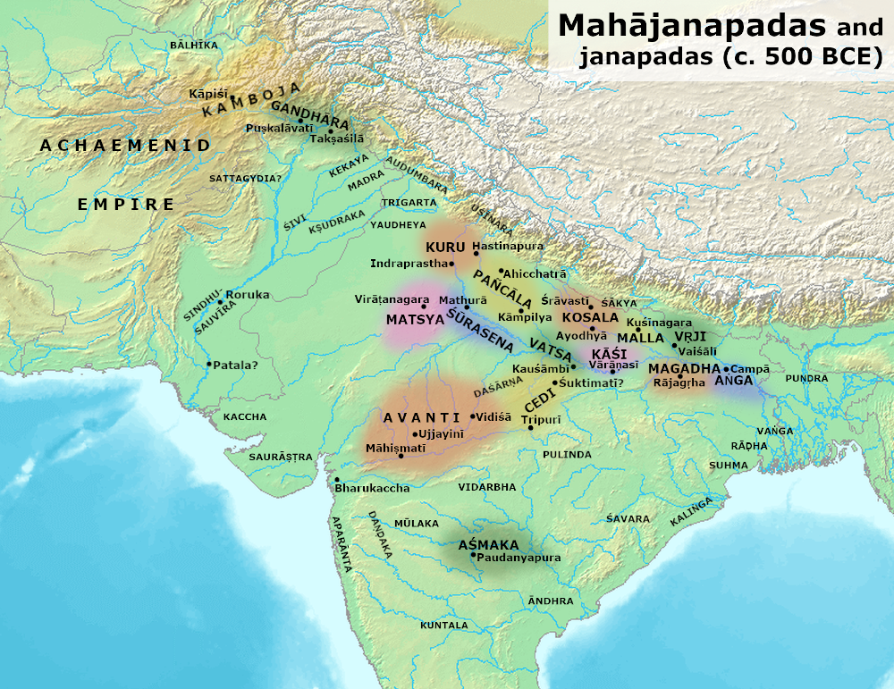
Le origini
By Avantiputra7 - Own work, CC BY-SA 3.0, https://commons.wikimedia.org/w/index.php?curid=33202412

Slide 18
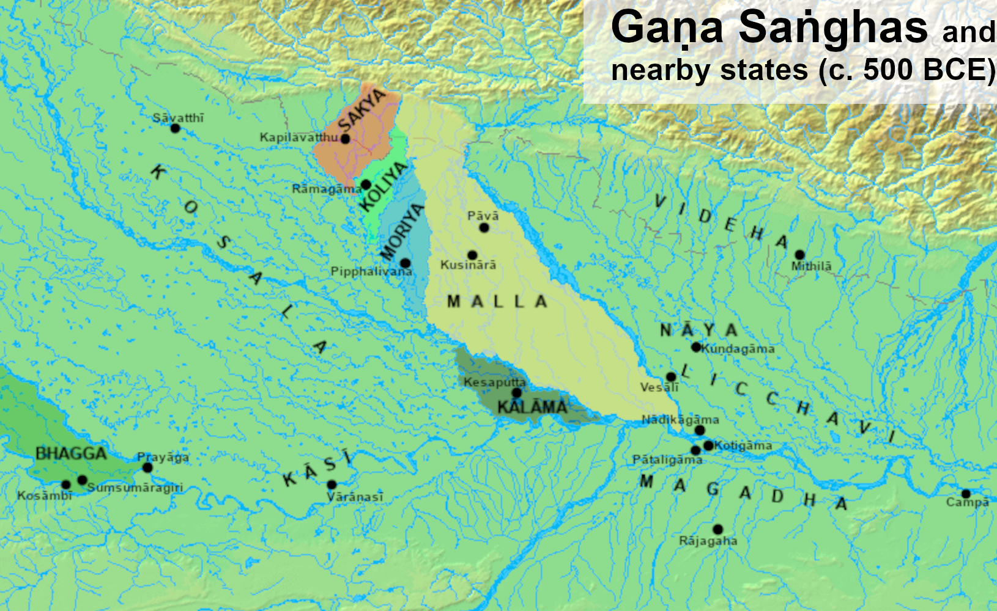
Le origini
By Antiquistik - Own work based on: Sharma, J. P. (1968) Republics in Ancient India, C. 1500 B.C.-500 B.C., Leiden, Netherlands: E. J. Brill, p. XVIII ISBN: 978-9-004-02015-3.Background from [1], CC BY-SA 4.0, https://commons.wikimedia.org/w/index.php?curid=119013818

Slide 19
Le origini
Il racconto del concepimento e delle nascita del Buddha è leggendario.
La madre Māyā rimase incinta dopo aver sognato un elefante bianco che le entrava dal fianco destro.

Slide 20
Le origini
Mentre tornava alla casa paterna per partorire, arrivata al Parco di Lumbini (oggigiorno in Nepal) diede miracolosamente alla luce Siddharta dal fianco destro, sostenendosi ad un ramo di un albero sāla.

Slide 21
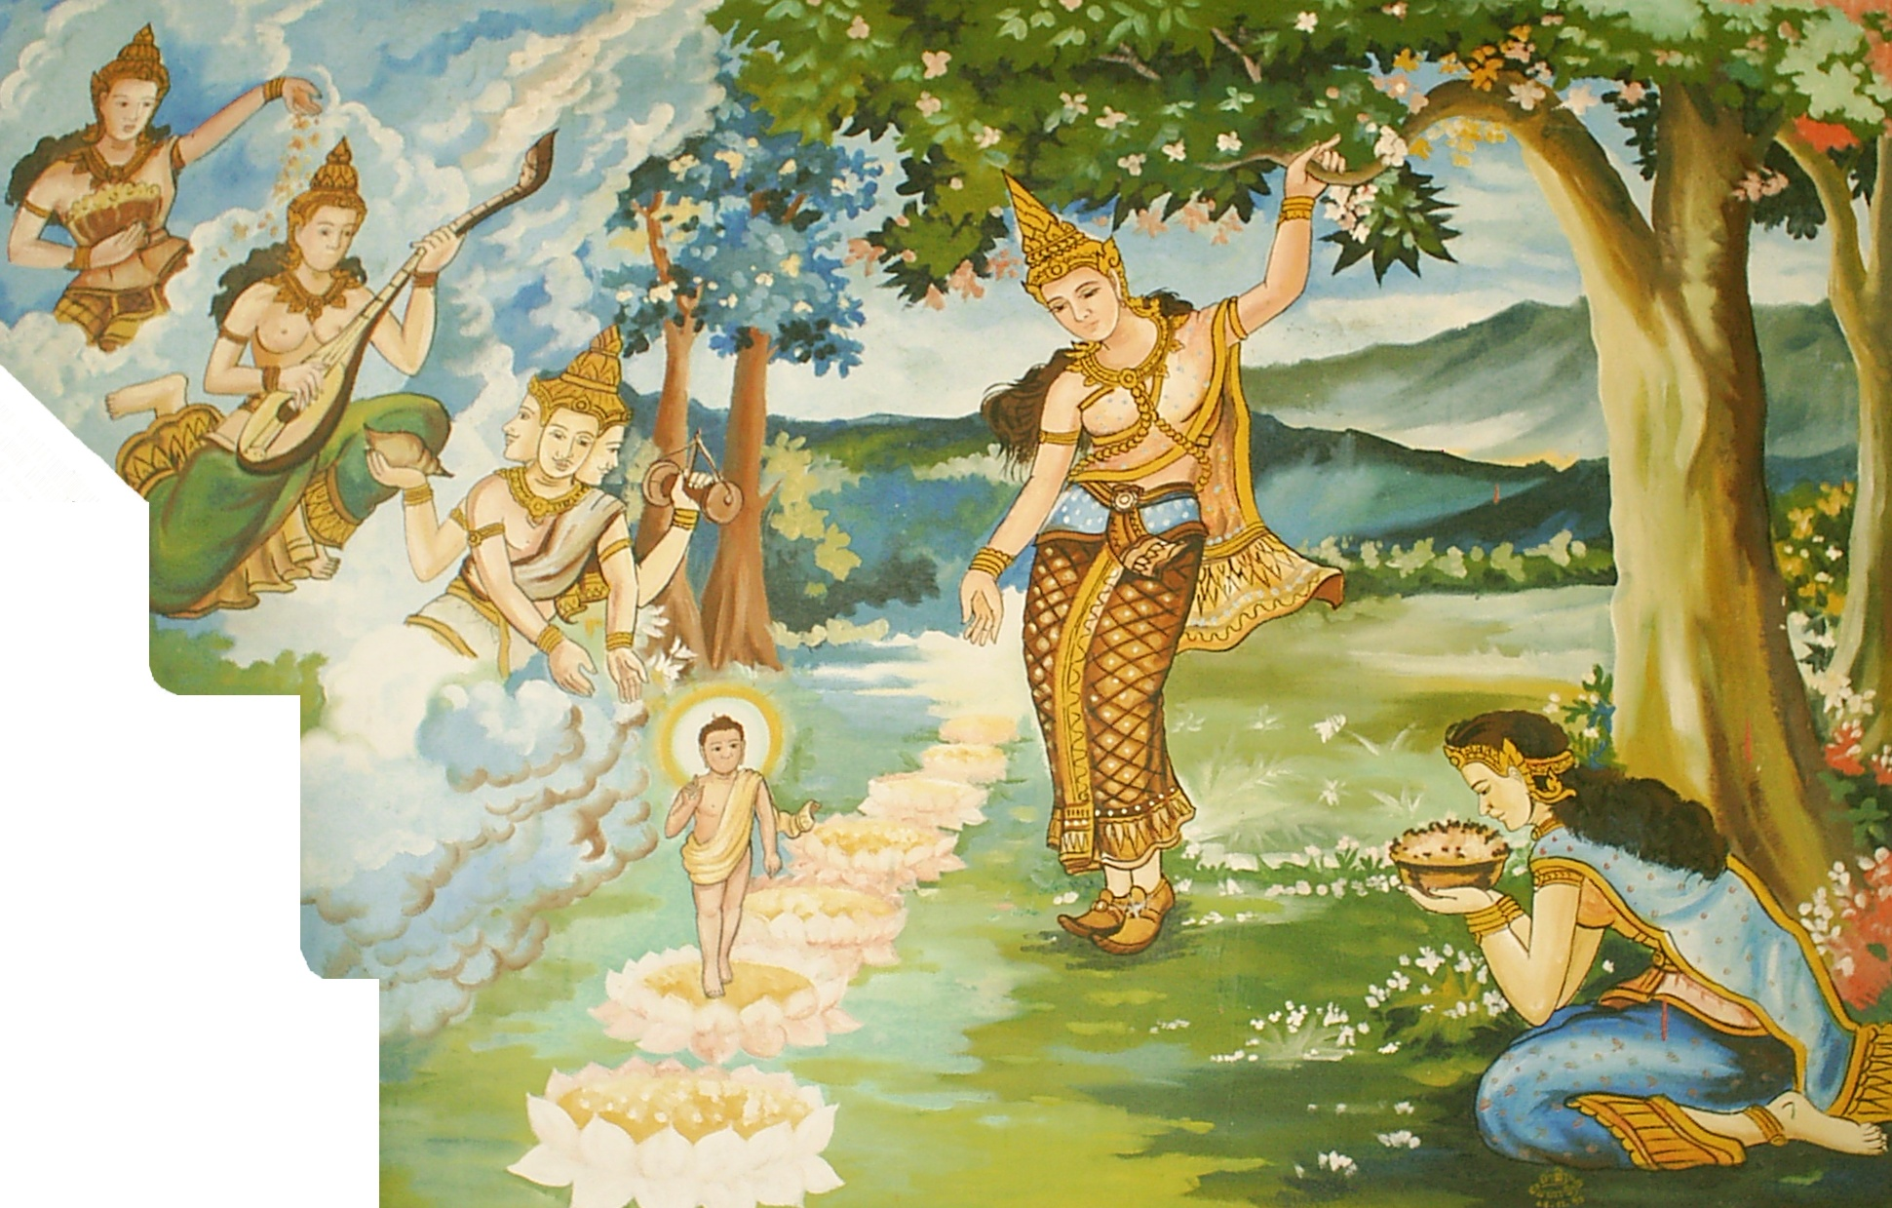
Le origini
By myself - Picture of a painting in a Laotian Temple, CC BY-SA 3.0, https://commons.wikimedia.org/w/index.php?curid=807256

Slide 22
Le origini
La madre morì sette giorni dopo la sua nascita e Siddharta fu allevato a Kapilavastu dalla zia Mahāprajāpatī, che poi diverrà la prima bhikṣuṇī della storia buddhista.

Slide 23
Le origini
Ci sono ben pochi dettagli della fanciullezza e giovinezza del Buddha nelle scritture più antiche. Tutti i particolari più pittoreschi della storia sono stati aggiunti in seguito.

Slide 24
Le origini
Siddhartha passò sicuramente una giovinezza priva di crucci e in mezzo agli agi.
La leggenda vuole che il padre lo abbia fornito di tre palazzi per le tre stagioni, invernale, estiva e intermedia.

Slide 25
Le origini
Fu sposato a Yaśodharā che gli diede un figlio di nome Rāhula. ____

Slide 26
Le origini
Ad un certo punto però, nonostante gli agi, il giovane Siddharta si trovò a doversi confrontare con la realtà dell’esistenza, ovvero il fatto che il corpo è soggetto a malattia, sofferenza, morte e dissoluzione.

Slide 27
Le origini
La leggenda che si è sviluppata successivamente dice che fino all’età di 29 anni Siddharta era ignaro di tutto questo.
Il padre, temendo, a seguito di una profezia, che egli rinunciasse a tutto e scegliesse la vita ascetica, lo aveva praticamente isolato dal mondo e fatto vivere in una bolla dorata dove tutto sembrava perfetto.

Slide 28
Le origini
Un giorno Siddharta fu preso dal desiderio di vedere il mondo esterno e chiese al suo attendente e auriga Chandaka o Channa di accompagnarlo.
Uscendo dalle porte della città vide un vecchio, un uomo afflitto da malattia ed infine un cadavere.

Slide 29
Le origini
Chandaka gli confermò che tutti, compresi i re, sono soggetti allo stesso destino.
Infine, Siddharta incontrò uno śramaṇa, un asceta, e comprese che quello era il modo di trovare una soluzione al problema esistenziale.

Slide 30
Le origini
È tuttavia chiaro dalle note biografiche incluse nei sūtra che il futuro Buddha era ben consapevole della situazione esistenziale umana fin da giovane.
Il tema della sofferenza umana divenne sempre più pressante finché egli decise che avrebbe dedicato il resto della sua vita a cercare una soluzione.

Slide 31
La rinuncia e l’illuminazione
Fin da secoli prima della nascita di Siddharta, esisteva in India il movimento degli asceti, śramaṇa, che di solito conducevano vita itinerante da soli oppure in consorzio con altri che seguivano gli stessi insegnamenti.

Slide 32
La rinuncia e l’illuminazione
Gli śramaṇa si situavano di solito al di fuori della religione vedica e brahmanica.
Al tempo del Buddha, sembra che ci fossero sei principali scuole ascetiche, ognuna guidata da una figura carismatica e con differenze dottrinali notevoli.

Slide 33
La rinuncia e l’illuminazione
Siddharta decise quindi di abbandonare tutto e dedicarsi alla vita ascetica alla ricerca di una risposta al problema esistenziale.

Slide 34
La rinuncia e l’illuminazione
Anche qui, la leggenda e il racconto biografico differiscono.
La leggenda racconta che il futuro Buddha, dopo un silenzioso addio alla moglie e al figlio appena nato che dormivano inconsapevoli della sua presenza, si dileguò nel cuore della notte accompagnato solo dal fedele Chandaka.

Slide 35
La rinuncia e l’illuminazione
Il racconto autobiografico parla invece dei genitori in lacrime che non si rassegnano all’addio del figlio, il che significa che la sua partenza era stata sicuramente annunciata.

Slide 36
La rinuncia e l’illuminazione
Comunque siano andate le cose, Siddharta, indossata una povera tunica e tagliatosi i capelli, iniziò il suo percorso religioso all’età di 29 anni.
Dopo aver frequentato maestri della sua epoca e dopo essere rimasto insoddisfatto delle loro dottrine, iniziò un periodo di rigoroso ascetismo che lo portò alle soglie della morte.

Slide 37
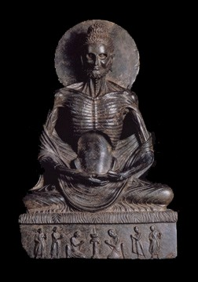
La rinuncia e l’illuminazione
Questa foto di Autore sconosciuto è concesso in licenza da CC BY-NC-ND

Slide 38
La rinuncia e l’illuminazione
Avendo compreso che quella non era la strada verso la liberazione, dopo essersi ristorato, sedette sotto le fronde di un fico sulle rive del fiume Nairañjanā in quello che è il moderno Bihar in una località che ora si chiama Bodh Gaya, facendo il voto di non muoversi da lì finché non avesse trovato la soluzione al suo problema.

Slide 39
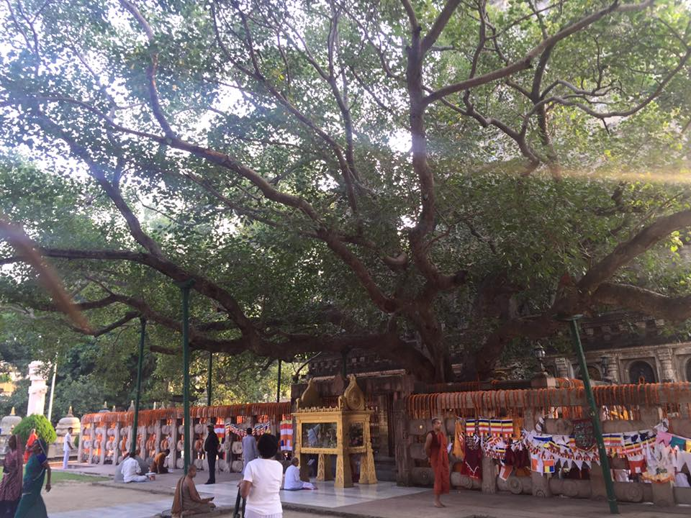
La rinuncia e l’illuminazione
By G3krishna - Own work, CC BY-SA 4.0, https://commons.wikimedia.org/w/index.php?curid=44996236

Slide 40
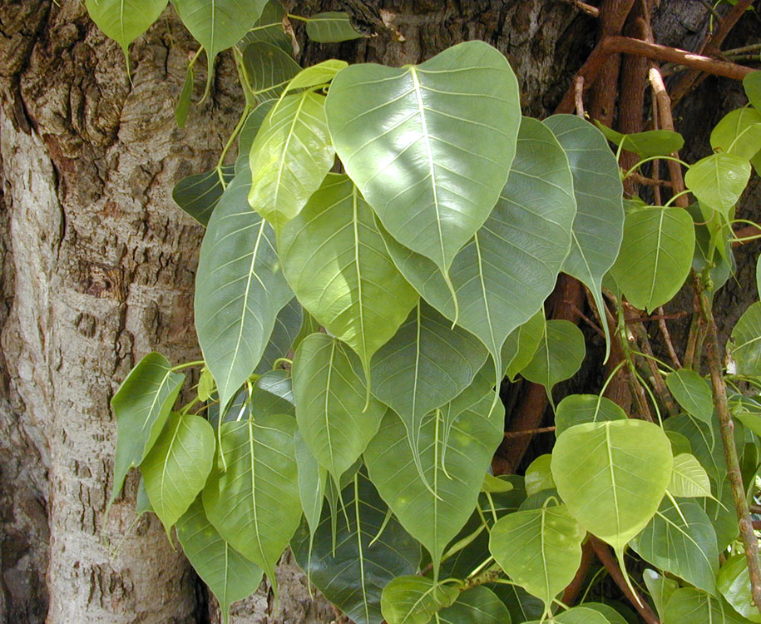
La rinuncia e l’illuminazione
By Marshman at the English Wikipedia, CC BY-SA 3.0, https://commons.wikimedia.org/w/index.php?curid=2203566

Slide 41
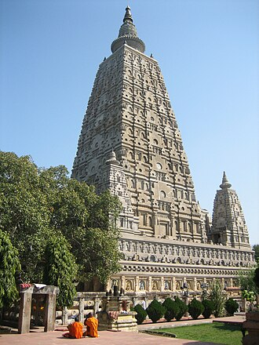
La rinuncia e l’illuminazione
Questa foto di Autore sconosciuto è concesso in licenza da CC BY-SA

Slide 42
La rinuncia e l’illuminazione
Dopo strenuo sforzo, finalmente la sua mente fu totalmente libera dai contaminanti ed egli realizzò la piena, completa e perfetta illuminazione, divenendo un Buddha.

Slide 43
La rinuncia e l’illuminazione
Vediamo ora in dettaglio come il Buddha stesso racconta nei sūtra il suo percorso spirituale. ___

Slide 44
L’Insegnamento
Il Buddha insegnò per circa quarant’anni.
Il Buddha parlava un prakṛt, ovvero una delle tante lingue allora presenti, probabilmente il Magadhi, ovvero la lingua del Paese di Magadha.

Slide 45
L’Insegnamento
Il Buddha e il Saṅgha facevano vita itinerante, eccetto per il periodo di varśa o vassa, ovvero il ritiro estivo che coincide con la stagione delle piogge, durante il quale fissavano la propria dimora in un luogo.

Slide 46
L’Insegnamento
Nell’area in cui il Buddha condusse il suo ministero, vari seguaci laici donarono località che divennero i primi monasteri buddhisti.
Fra i più importanti, spesso nominati nelle scritture, ci sono:

Slide 47
L’Insegnamento
Il Veṇuvanārāma o Boschetto di Bambù a Rājagṛha, capitale del Regno di Magadha, donato dal Re Bimbisāra.
Il Jetavana Vihāra a Śrāvastī, capitale del Regno di Kośalā, donato dal mercante Anāthapiṇḍika. Egli comprò il luogo dal principe Jeta e vi costruì il monastero che donò al Saṅgha.

Slide 48
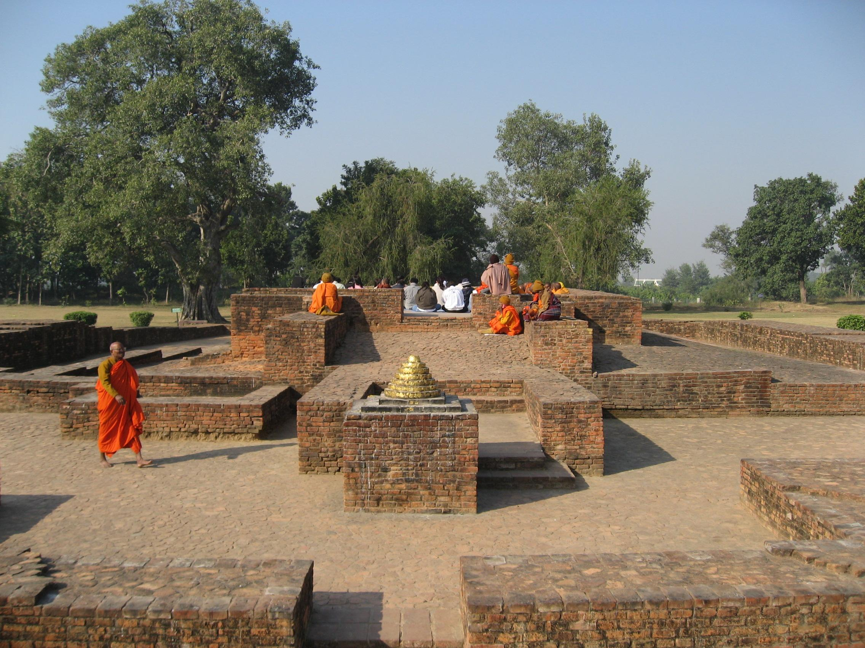
L’Insegnamento
By myself - Own work, CC BY-SA 2.5, https://commons.wikimedia.org/w/index.php?curid=1793824

Slide 49
L’Insegnamento
Il «Palazzo della Madre di Migāra», sempre a Śrāvastī, donato da Visākhā, conosciuta anche come la Madre di Migāra, Migāramāta, una seguace del Buddha che aveva realizzato lo stato di śrotāpanna.

Slide 50
L’Insegnamento
La residenza della cortigiana Āmrapālī a Vaiśālī, capitali della confederazione dei Licchavi.

Slide 51
L’Insegnamento
Il Saṅgha dei monaci ben presto divenne numeroso.
Molti nobili del clan dei Śākya, parenti del Buddha, entrarono nell’ordine.
Anche la madre adottiva del Buddha, Mahāprajāpatī Gotamī, infine prese l’ordinazione e fu creata la comunità femminile.

Slide 52
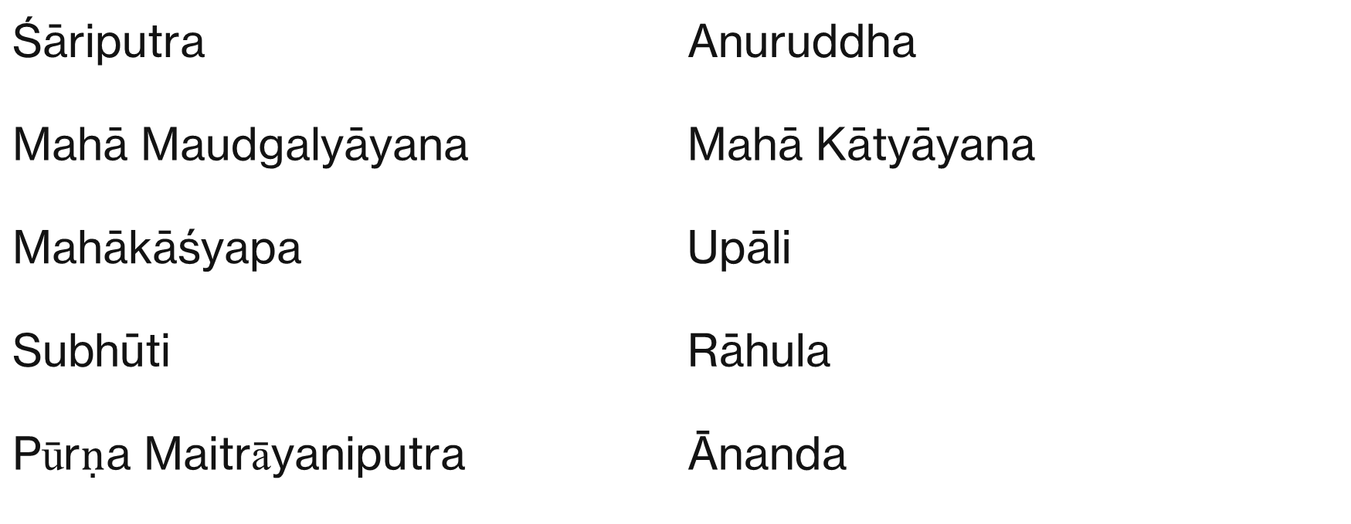
L’Insegnamento
I discepoli più importanti del Buddha furono dieci:
Śāriputra | Anuruddha
Mahā Maudgalyāyana | Mahā Kātyāyana
Mahākāśyapa | Upāli
Subhūti | Rāhula
Pūr$ṇ$a Maitrāyaniputra | Ānanda

Slide 53
L’Insegnamento
Alcune liste dei dieci discepoli principali sono diverse.
Per esempio, invece di Pūrṇa Maitrāyaniputra, compare Mahākoṭṭhita e invece di Rāhula compare Revata.

Slide 54
L’Insegnamento
Il Buddha impartiva i suoi insegnamenti a seconda dell’occasione e dell’uditorio che si trovava davanti.
Essendo un Buddha, aveva la facoltà di percepire le qualità spirituali di tutti gli esseri e insegnava ciò che riteneva fosse utile a chi lo ascoltava.

Slide 55
L’Insegnamento
Un esempio tipico lo abbiamo in un sūtra che si trova nell’Aṅguttara Nikāya con un parallelo nel Mādhyama Āgama, il discorso ai Kālāma, che adesso andiamo a leggere.

Slide 56
La morte
Tutte le tradizioni concordano che il Buddha morì all’età di 80.
Il racconto della sua morte e degli eventi che immediatamente seguirono è immortalato in molti sūtra.

Slide 57
La morte
Il racconto più classico si trova in DN 16, Mahāparinibbāna sutta.
Il Buddha morì dopo aver preso un ultimo pasto offerto dal fabbro Cunda a Pāvā nel territorio dei Malla, vicino a Kuśinagara, la capitale dei Malla.
Cosa Cunda abbia offerto al Buddha è oggetto di disputa perché le scritture e le tradizioni non sono chiare.

Slide 58
La morte
Una versione dice che il pasto era composto di carne di maiale, mentre altre versioni dicono che si trattava di funghi.
Comunque sia, il Buddha a seguito del pasto cadde gravemente malato, ma si preoccupò di rassicurare Cunda che la sua offerta non aveva niente a che fare con la sua malattia.

Slide 59
La morte
Sopportando le pene della malattia, il Buddha con il suo seguito giunse a Kuśinagara e Ānanda preparò per lui un giaciglio tra due alberi sala, dove il Buddha, dopo aver dato un’ultima istruzione ai suoi discepoli, entrò in parinirvāṇa, ovvero la fine dell’esistenza.

Slide 60
La morte
DN 16: «Il Beato disse: ‘Ananda, attraversiamo il fiume Hiraññavati e rechiamoci nel bosco di sāla nelle vicinanze di Kusinārā.’ ‘Molto bene, Signore’, rispose Ānanda, e il Beato, con una numerosa compagnia di monaci, attraversò il fiume e giunse al bosco di sāla.»

Slide 61
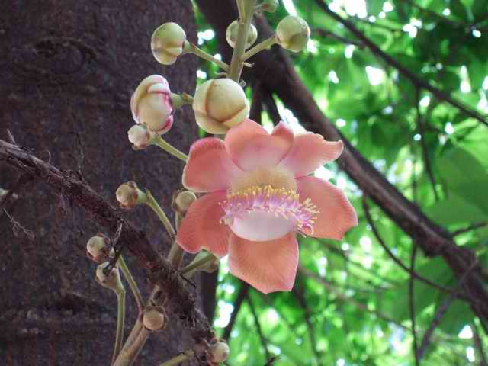
La morte
Questa foto di Autore sconosciuto è concesso in licenza da CC BY-SA-NC

Slide 62
La morte
DN 16: «Allora il Beato disse: ‘Ānanda, preparami un giaciglio tra questi due alberi sāla gemelli con la testa rivolta verso Nord. Sono stanco e desidero stendermi.’ ‘Molto bene, Signore’, rispose Ānanda e così fece. Allora il Beato giacque sul fianco destro nella posizione del leone, mettendo un piede sopra l’altro, consapevole e perfettamente vigile.

Slide 63
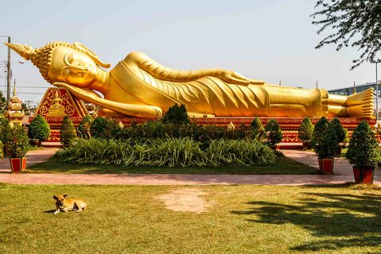
La morte
Questa foto di Autore sconosciuto è concesso in licenza da CC BY-SA-NC

Slide 64
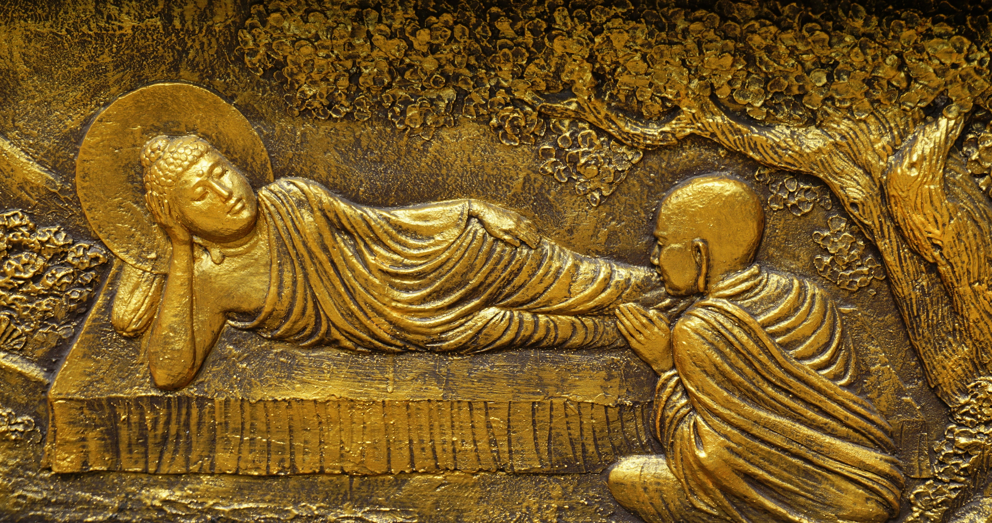
La morte
By Anandajoti Bhikkhu from Sadao, Thailand - 040 Ananda worships Buddha, CC BY 2.0, https://commons.wikimedia.org/w/index.php?curid=67099098

Slide 65
La morte
Ānanda si preoccupa di chiedere come preparare il funerale, al che il Buddha risponde:
«Non preoccupatevi dei riti funebri, Ānanda. Sforzatevi di realizzare la meta suprema, dedicatevi alla meta suprema, e dimorate con la mente infaticabile, devoti assiduamente alla meta suprema. Ci sono Kattiya, Bramini e capi famiglia che sono saggi e devoti al Tathāgata: si prenderanno cura loro del funerale.»

Slide 66
La morte
Ānanda, si fa prendere dallo sconforto, poiché è solo uno śrotāpanna e teme di non poter procedere senza la guida del Maestro, ma il Buddha lo fa chiamare e gli impartisce un insegnamento:

Slide 67
La morte
DN 16: «Basta, Ānanda, non piangere e non lamentarti. Non ti ho forse già detto che tutte le cose piacevoli e gradevoli sono mutevoli, soggette a separazione e a divenire altro? Visto che tutto ciò che è nato, divenuto e composto è soggetto a decadimento, Ānanda, com’è possibile che tutto ciò non si disintegri?

Slide 68
La morte
DN 16: «Per lungo tempo, Ānanda, sei stato alla presenza del Tathāgata, mostrando benevolenza con azioni del corpo, della parola, e della mente, servizievole, contento, con tutto te stesso, senza limiti. Hai guadagnato molti meriti, Ānanda. Sforzati e in breve tempo sarai libero dai contaminanti.»

Slide 69
La morte
Prima di morire, il Buddha concede l’ordinazione a un asceta di nome Subhadda, che quindi passa alla storia come l’ultima persona convertita personalmente dal Buddha.
Inizialmente, Ānanda si rifiuta di lasciarlo passare, ma è il Buddha in persona che interviene.

Slide 70
La morte
A seguito dell’insegnamento del Buddha decide di abbracciare la vita monastica e gli viene concessa l’ordinazione.
Il sūtra ci informa che in seguito Subaddha, praticando con solerzia, è diventato un arahant.

Slide 71
La morte
Il Buddha prima di morire impartisce una serie di istruzioni ai monaci presenti ed esorta coloro che hanno ancora dei dubbi a chiedere prima che sia troppo tardi.
Una cosa peculiare è che il Buddha non ha mai nominato un successore, ovvero una figura che lo sostituisse alla guida del Sangha. Ha esplicitamente rifiutato di farlo.

Slide 72
La morte
La guida del Saṅgha è quindi il Dharma.
Questo implica che non esiste nel Buddhismo una struttura simile a quella della Chiesa Cattolica che in tutto il mondo risponde ad un’unica autorità che è quella del Papa.

Slide 73
La morte
DN 16: «Il Beato disse ad Ānanda: ‘Ānanda, è possibile che pensiate: ‘L’insegnamento del Maestro è cessato, non abbiamo più un Maestro!’ Non considerate le cose in questo modo, Ānanda, poiché ciò che vi ho insegnato come Dhamma e disciplina sarà, dopo la mia morte, il vostro Maestro.»

Slide 74
La morte
DN 16: «E mentre adesso i monaci hanno l’abitudine di rivolgersi l’un l’altro con l’epiteto di ‘amico’, dopo la mia morte questo costume deve essere abrogato. I monaci più anziani possono rivolgersi a monaci più giovani per nome, o con il nome del loro clan, o con il termine ‘amico’, mentre i monaci giovani devono rivolgersi a quelli anziani con il termine bhante (signore) o āyasmā (venerabile).

Slide 75
La morte
DN 16: «Se il Saṅgha lo desidera, può abrogare le regole minori dopo la mia morte …»
«Allora il Beato disse ai monaci: ‘Dichiaro ora a tutti voi: tutti i fenomeni condizionati hanno la natura di disintegrarsi – sforzatevi senza sosta.’ Queste furono le ultime parole del Tathāgata.

Slide 76
La morte
DN 16: «Allora il Beato entrò nel primo jhāna e, uscito da esso, entrò nel secondo, terzo e quarto jhāna. Uscito dal quarto jhāna entrò nella sfera dello spazio infinito, … coscienza infinita … inesistenza … né percezione né non percezione … cessazione di sensazione e percezione.

Slide 77
La morte
DN 16: «Uscito dalla sfera di cessazione di sensazione e percezione entrò nella sfera di né percezione né non percezione … inesistenza … coscienza infinita … spazio infinito … quarto, terzo, secondo, primo jhāna. Uscito dal primo jhāna, entrò nel secondo, terzo e quarto jhāna.
«Uscito dal quarto jhāna, il Beato trapassò.»

Slide 78
La morte
DN 16: «Al trapasso del Beato ci fu un grande terremoto, terribile, da far rizzare i capelli, accompagnato da tuoni …
«Quei monaci che ancora non erano andati oltre le passioni piansero e alzarono le mani, buttandosi al suolo e rotolandosi, esclamando: ‘Il Beato se n’è andato troppo presto …’

Slide 79
La morte
DN 16: «Ma quei monaci che erano liberi dalla brama sopportarono con consapevolezza e chiara comprensione, dicendo: «Tutti i fenomeni composti sono impermanenti – che altro c’è da aspettarsi?
«Allora, il Venerabile Anuruddha e il Venerabile Ānanda passarono il resto della notte conversando sul Dhamma …»

Slide 80
La morte
Anuruddha all’alba manda Ānanda a informare i Malla del trapasso del Buddha in modo che possano preparare i riti funebri.
Viene preparata la pira funebre, ma nessuno riesce ad appiccare il fuoco.
Anuruddha informa la comunità che sono i deva a impedire che la pira prenda fuoco perché Mahākāśyapa non è ancora arrivato a rendere omaggio al Buddha.

Slide 81
La morte
Mahākāśyapa era uno dei discepoli principali del Buddha e al momento della morte del Buddha era in viaggio.
DN 16: «Proprio in quel periodo il Venerabile Kassapa il Grande stava viaggiando lungo la strada principale da Pāvā a Kusinārā con un grande seguito di circa cinquecento monaci.

Slide 82
La morte
«Lasciata la strada, il Venerabile Kassapa il Grande sedette sotto un albero. Accadde che un certo asceta degli Ājīvika stesse viaggiando lungo la strada principale verso Pāvā … Il Venerabile Kassapa lo vide arrivare da lontano e gli chiese: ‘Amico, conosci il nostro Maestro?’ ‘Sì, amico, lo conosco. L’asceta Gotama è morto una settimana fa’ …

Slide 83
La morte
«Nel gruppo sedeva un certo Subhadda che si era fatto monaco avanti negli anni e disse ai monaci: ‘Non piangete e non lamentatevi! Ci siamo liberati del Grande Asceta. Ci importunava continuamente dicendo ‘E’ appropriato che facciate questo, non è appropriato che facciate questo’ Adesso possiamo fare quel che ci pare, e non fare quel che non ci piace!’

Slide 84
La morte
Avuta la notizia della morte del Buddha, Mahākāśyapa con il suo seguito si affretta a recarsi a Kusinārā dove è preparata l pira funebre.
DN16: «Allora il Venerabile Kassapa il Grande andò all’altare dei Malla a Makuṭa-Bandhana dove era la pira funebre del Beato e, coprendo una spalla con la veste, giunse i palmi delle mani in saluto, circumambulò la pira tre volte e, scoperti i piedi del Beato, rese omaggio con la testa ad essi. Lo stesso fecero i cinquecento monaci.
«E quando questo fu fatto, la pira prese fuoco da sé.»

Slide 85
La morte
Finita la cremazione, rimangono le reliquie.
I primi ad appropriarsene sono naturalmente i Malla. Ma ben presto la notizia della morte del Buddha viene divulgata a tutti i paesi vicini per cui tutti vogliono una parte delle reliquie e per poco non scoppia una disputa a causa di ciò.

Slide 86
La morte
I vari pretendenti riescono a trovare un accordo e le reliquie vengono divise in otto parti.
Coloro che arrivano più tardi prendono le braci rimaste.
Ognuno di coloro che ha ricevuto le reliquie costruisce uno stupa per la loro conservazione:

Slide 87
La morte
DN 16: «Così otto stupa furono costruiti per le reliquie, un nono per l’urna ed un decimo per le braci.»

Slide 88
Evoluzione del Saṅgha dopo la morte del Buddha

Slide 89
I Concili
Subito dopo la morte del Buddha, la cosa più pressante fu trovare un modo di preservarne l’insegnamento.
Abbiamo già visto dal racconto del DN che alcuni monaci erano contenti di non avere più qualcuno che dicesse loro cosa fare e cosa non fare e, stando alle cronache, questa fu la motivazione che spinse Mahākāśyapa ad indire il cosiddetto Primo Concilio.

Slide 90
Primo Concilio
Il Primo Concilio ebbe luogo immediatamente dopo il parinirvāṇa del Buddha presso Rājagṛha.
Tutti i Vinaya parlano del primo Concilio. Nonostante alcuni studiosi ne dubitino, le fonti sono concordi nel dire che è avvenuto, anche se ci sono differenze nei dettagli.

Slide 91
Primo Concilio
Furono invitati 499 arahant, con l’esclusione di Ānanda che era solo un sekha, ovvero non aveva ancora realizzato la liberazione finale.
Umiliato da questa esclusione, Ānanda fece uno sforzo addizionale e realizzò l’arahattità giusto in tempo per partecipare al concilio, diventando il 500° partecipante.

Slide 92
Primo Concilio
La recitazione dei discorsi fu affidata ad Ānanda, mentre la recitazione del Vinaya fu affidata ad Upāli.
Durante le procedure iniziali del concilio, Ānanda fu soggetto ad una serie di reprimende da parte di Mahākāśyapa.
Una di questa riguardava la possibilità di eliminare le regole minori.

Slide 93
Primo Concilio
Il Buddha aveva esplicitamente autorizzato il Saṅgha ad eliminare le regole minori dopo la sua morte e ne aveva informato Ānanda.
Il crimine di Ānanda, agli occhi di Mahākāśyapa, era stato quello di non chiedere esplicitamente al Buddha quali fossero le regole minori.
Durante il concilio, diverse furono le opinioni espresse per cui alla fine fu impossibile trovare un accordo in merito e tutte le regole furono mantenute.

Slide 94
Primo Concilio
Questa redazione degli eventi sembra adombrare un certo conflitto fra fazioni contendenti della comunità monastica, questa almeno la tesi che Anālayo sostiene in The First Saṅgīti and Theravāda monasticism.

Slide 95
Primo Concilio
Comunque sia, fu definito un cosiddetto canone di discorsi e un Vinaya che è considerato la base di tutte le redazioni che si sono successivamente sviluppate.

Slide 96
Primo Concilio
Da diverse fonti risulta che coloro che parteciparono al cosiddetto primo concilio non rappresentavano la totalità del Saṅgha monastico ed evidentemente c’erano voci di dissenso nella comunità.
Il Cūḷavagga del Vinaya Piṭaka Theravāda parla dell’arahat Purāṇa che, quando informato dell’avvenuto concilio e della codificazione dell’insegnamento non sembra accettarlo:

Slide 97
Primo Concilio
«A quel tempo il venerabile Purāṇa viaggiava tra le Colline Meridionali con un grande seguito di monaci, almeno cinquecento monaci. Allora il venerabile Purāṇa, avendo dimorato nelle Colline Meridionali quanto a lungo desiderava, dopo che i monaci anziani ebbero recitato il Dhamma e la disciplina, andò a Rājagaha, presso il Bosco dei Bambù, il santuario degli scoiattoli, e si recò dai monaci anziani.

Slide 98
Primo Concilio
«Essendosi recato (da loro) ed avendo scambiato parole amichevoli con i monaci anziani, sedette a rispettosa distanza. I monaci anziani così parlarono al venerabile Purāṇa mentre sedeva a rispettosa distanza:
‘Reverendo Purāṇa, il Dhamma e la disciplina sono stati recitati dai monaci anziani. Sottomettiti a questa recitazione.’

Slide 99
Primo Concilio
‘Reverendi, il Dhamma e la disciplina sono stati ben recitati dai monaci anziani; tuttavia, nel modo in cui ho udito (il Dhamma) in presenza del Beato, nel modo in cui l’ho ricevuto, così lo terrò a mente.»
(Book of the Discipline, Vol. V, tr. Horner)

Slide 100
Primo Concilio
Le fonti cinesi parlano anche di un concilio parallelo svoltosi al di fuori della grotta in cui i 500 arahant si erano riuniti sotto la guida di Mahākāśyapa, come ci informa Etienne Lamotte, History of Indian Buddhism, p. 138:

Slide 101
Primo Concilio
«Secondo l’indiano Paramārtha (500-569) e con la conferma del suo discepolo cinese Ji Zang (549-623), la compilazione degli scritti dopo la morte del Buddha fu eseguita da due assemblee simultaneamente: dall’assemblea interna consistente di 500 Arhat e guidata da Mahākāśyapa, e dall’assemblea esterna costituita da 10000 membri della Grande Assemblea (mahāsāṅghika) sotto l’autorità di Bāṣpa, uno dei primi cinque bhikṣu.

Slide 102
Primo Concilio
«Nonostante ognuna di queste due assemblee sia stata tenuta in luoghi diversi, non erano divise riguardo a convinzioni ed opinioni: la loro divisione era solo nominale.»

Slide 103
La divisione tra Sthaviravāda e Mahāsāṅghika

Slide 104
La divisione
Come abbiamo visto, già al tempo del Buddha esistevano delle divisioni all’interno del Saṅgha.
Nel giro di circa un secolo dalla morte del Buddha, il Saṅgha si divise in due grandi correnti, Sthaviravāda e Mahāsāṅghika.

Slide 105
La divisione
All’interno di queste due correnti principali si sono poi venute a sviluppare tutte le varie scuole in cui il Buddhismo si è diviso.
Le ragioni di questa divisione non sono chiare né lo sono i tempi. Ci sono diverse versioni.

Slide 106
La divisione
Alcune tradizioni dicono che la divisione si attuò a seguito del cosiddetto secondo concilio, che adesso andiamo ad esaminare.

Slide 107
secondo Concilio
Circa cento anni dopo la morte del Buddha ci fu un secondo concilio, sotto il regno di Aśoka.
Tutti i Vinaya che abbiamo a disposizione parlano del secondo concilio con poche differenze.

Slide 108
secondo Concilio
Secondo il racconto che troviamo nei Vinaya, il secondo concilio fu indetto a causa del comportamento dei monaci di Vaiśālī appartenenti alla tribù dei Vajji (Vriji) che avevano adottato dieci pratiche che affermavano derivare dall’insegnamento del Buddha, fra queste bere liquidi fermentati ed accettare denaro, oro o argento.

Slide 109
secondo Concilio
Tra i vari Vinaya, c’è qualche leggera differenza nella lista di queste dieci pratiche e il Mahāsāṅghika Vinaya le omette tutte eccetto l’ultima, accettare denaro, oro e argento.

Slide 110
secondo Concilio
I Vajji di Vaiśālī erano riusciti a convincere i laici a fare donazioni in denaro che poi distribuivano a tutti i membri del Saṅgha presenti.
Il bhikṣu Yasa (Yaṣa) arriva a Vaiśālī e i monaci residenti lo invitano ad accettare la sua parte di denaro offerto. Yasa è inorridito e cerca di spiegare loro che questo non è accordo con il Dharma.

Slide 111
secondo Concilio
I monaci di Vaiśālī lo accusano di insultare i laici per cui lo obbligano ad andare a chiedere scusa. Yasa tuttavia approfitta della situazione per istruire i laici sul vero insegnamento del Buddha e li convince del fatto che donazioni in denaro non sono appropriate.

Slide 112
secondo Concilio
Quando i monaci di Vaiśālī sono informati sulle azioni di Yasa, lo accusano di insultare il Saṅgha ed eseguono un atto di sospensione nei suoi confronti. Alcuni Vinaya dicono che l’atto di sospensione riguarda il suo rifiuto di ammettere l’offesa di insultare il Saṅgha. Altri parlano genericamente di un atto di sospensione.

Slide 113
secondo Concilio
Yasa capisce che da solo non può contrastare i bhikṣu di Vaiśālī quindi parte (in alcune versione vola via usando i suoi poteri spirituali) e cerca di formare una fazione di bhikṣu che abbiano l’autorità necessaria per eseguire una atto del Saṅgha che rifiuti le posizione dei bhikṣu di Vaiśālī.

Slide 114
secondo Concilio
A seconda delle versioni, prima raduna monaci da Pāvā e Avantī e assieme vanno a cercare Revata, oppure va direttamente da Revata.
Revata era un bhikṣu estremamente rispettato ed evidentemente molto autorevole.
Yasa e Revata vanno quindi a cercare il bhikṣu di maggior anzianità in tutta l’India, Sarvagāmin (Sabbakāmin).

Slide 115
secondo Concilio
I monaci di Vaiśālī, avendo udito che Yasa cerca di formare la sua fazione, cercano di corrompere Revata a stare dalla loro parte, fallendo. Riescono però a corrompere il suo discepolo.

Slide 116
secondo Concilio
Formatesi le due fazione, esse si incontrano a Vaiśālī e assieme cercano di dirimere la questione.
Inizialmente, sorgono dispute tra i monaci, per cui Revata propone di selezionare quattro monaci da ogni gruppo.
Dopo i preliminari, Revata è nominato a fare le domande e Sarvagāmin a rispondere.

Slide 117
secondo Concilio
Tutti i Vinaya terminano la narrazione del secondo concilio con la refutazione di tutti i dieci punti sostenuti dai monaci di Vaiśālī, il che indica che alla fine si sono trovati tutti d’accordo.
Manca quindi nei Vinaya un’esplicita indicazione che il Saṅgha a questo punto si è diviso in due fazioni. Non c’è traccia di uno scisma nella narrazione.

Slide 118
secondo Concilio
Si è in seguito sviluppata la tradizione che i monaci di Vaiśālī non accettarono le conclusioni del concilio e si separarono creando una fazione scismatica chiamata Mahāsāṅghika, che significa «quelli della maggioranza». I monaci ortodossi che mantenevano il corretto insegnamento formarono la fazione chiamata Sthaviravāda.
Il Theravāda si autoidentifica con gli Sthaviravāda e quindi considera i Mahāsāṅghika eretici.

Slide 119
secondo Concilio
Dalla narrazione dei vari Vinaya, tuttavia, si deduce che le conclusioni del concilio furono accettate, come già detto prima.
Inoltre, le fonti principali, cioè i Vinaya, non parlano mai di uno scisma.
Il concetto di scisma nel buddhismo è assai diverso da quello che si intende in Occidente.

Slide 120
secondo Concilio
Esso ha a che fare con la cerimonia di poṣadha/uposattha, ovvero la recitazione del Prātimokṣa che viene eseguita ogni quindici giorni.
Quando si recita il Prātimokṣa (o si esegue un altro saṅghakarma, o transazione, un atto formale del Saṅgha) tutti i bhikṣu/bhikṣuṇī presente all’interno di un territorio designato devono riunirsi assieme nello stesso posto.

Slide 121
secondo Concilio
Non ci possono essere assenti ingiustificati altrimenti la transazione è invalida.
Uno scisma avviene quando all’interno dello stesso territorio due fazioni, ognuna costituite da un minimo di quattro membri (il quorum minimo per definire un Saṅgha), si riuniscono separatamente per recitare il Prātimokṣa.

Slide 122
secondo Concilio
Nel racconto del secondo concilio è chiaro che le due fazioni si sono riunite assieme ed hanno risolto la questione assieme. Quindi non c’è stato scisma.
Inoltre, la narrazione dei Vinaya non fa menzione di Sthaviravāda e Mahāsāṅghika. Questa lettura del secondo concilio è evidentemente un’aggiunta posteriore.

Slide 123
secondo Concilio
Se consideriamo il racconto dal punto di vista del Mahāsāṅghika Vinaya vediamo che esso è molto più succinto. Mancano molti dettagli, in particolare la lista dei dieci punti di controversia; in questo Vinaya si menziona solo che i monaci di Vaiśālī accettavano denaro.
Tuttavia, la vicenda narrata è a grandi linee la stessa. E’ quindi abbastanza chiaro che anche i Mahāsāṅghika si identificavano con la fazione dei monaci virtuosi che mantenevano il retto insegnamento e non con i monaci corrotti di Vaiśālī.

Slide 124
secondo Concilio
E’ possibile tuttavia che questo e altri eventi abbiano alla fine contribuito a dividere la comunità buddhista in due gruppi che probabilmente hanno cominciato a vivere separatamente, per cui, tecnicamente, non c’è stato alcuno scisma.

Slide 125
secondo Concilio
Esiste in effetti un’altra fonte Mahāsāṅghika del secondo concilio e si trova nel Śāriputraparipṛcchā sūtra, un testo che parla di alcune questioni di Vinaya, ma inizia con una lunga parte storico-mitica in cui viene spiegata l’origine del Mahāsāṅghika.
La cronologia lascia a desiderare. Pone gli eventi dopo la morte di Aśoka e dopo la presunta persecuzione del Buddhismo da parte di Pushyamitra, erroneamente identificato come il nipote di Aśoka. In realtà è il primo sovrano della seguente dinastia Shunga.

Slide 126
secondo Concilio
Il racconto del Śāriputraparipṛcchā è eseguito in forma di una profezia enunciata dal Buddha in persona.
Il testo dice che durante la persecuzione di Pushyamitra, cinquecento arahant si rifugiarono a Sud e mantennero il retto Dharma.
Morto Pushyamitra, salì al trono un re virtuoso:

Slide 127
secondo Concilio
«Il bodhisattva Maitreya produsse l’illusione di trecento giovani che scesero tra gli uomini per cercare il Dharma del Buddha e chiesero l’istruzione dei cinquecento arahant.
«Uomini e donne del paese si fecero allora monaci assieme ad essi. In questo modo, bhikṣu e bhikṣuṇī divennero nuovamente numerosi.

Slide 128
secondo Concilio
«Gli arahant ascesero al cielo e ricevettero sūtra e Vinaya e li portarono tra gli esseri umani.
«A quel tempo c’era un bhikṣu di nome Bahuśruta che, avendo consultato gli arahant ed il re, distribuì i miei sūtra e Vinaya in diversi padiglioni a beneficio di coloro che fossero venuti a studiare e fare domande.

Slide 129
secondo Concilio
«A quel tempo vi era un bhikṣu anziano ansioso di fomentare contese per guadagnare fama. Si mise a redigere il Vinaya ampliando ed ingrandendo il Vinaya trasmesso da Mahākāśyapa che è chiamato il Mahāsāṅghika Vinaya. Collezionando materiale trasmesso dall’esterno, ingannava i principianti. Si formarono due partiti che dibattevano il vero e il falso.

Slide 130
secondo Concilio
«A quel tempo, dei bhikṣu cercarono l’arbitraggio del re. Il re riunì i due partiti e distribuì delle asticelle nere e bianche annunciando all’assemblea: ‘Se preferite il vecchio Vinaya scegliete l’asticella nera; se preferite il nuovo Vinaya scegliete l’asticella bianca.’

Slide 131
secondo Concilio
«Coloro che scelsero l’etichetta nera furono diecimila; coloro che scelsero l’etichetta bianca furono appena un centinaio.
«Il re fece tutto secondo la parola del Buddha: coloro che hanno preferenze diverse non possono coabitare. Coloro che preferivano il vecchio (Vinaya) erano la maggioranza, da cui il nome Mahāsāṅghika. Coloro che preferivano il nuovo (Vinaya) erano la minoranza, ma erano monaci anziani, e quindi vennero chiamati Sthavira per il fatto di essere anziani.»

Slide 132
secondo Concilio
Dal racconto del Śāriputraparipṛcchā è chiaro che i Mahāsāṅghika si identificano con coloro che mantengono l’originale, ortodosso, Vinaya trasmesso da Mahākāśyapa, mentre sono gli Sthavira ad avere introdotto arbitrarie modifiche.

Slide 133
L’eresia di Mahādeva come causa della divisione

Slide 134
Mahādeva
La divisione tra Sthaviravāda e Mahāsāṅghika è attribuita dai commentari Sarvāstivāda a cinque tesi proposte da un monaco corrotto di nome Mahādeva che viene identificato come il fondatore del Mahāsāṅghika.
Lo scopo è abbastanza chiaro: presentare il Sarvāstivāda come l’unico depositario del vero insegnamento del Buddha.

Slide 135
Mahādeva
Il Mahāvibhāṣā narra la storia con dovizia di particolare, dipingendo di Mahādeva un ritratto estremamente cupo.
La storia in breve è questa:

Slide 136
Mahādeva
Mahādeva era il figlio di un mercante di Mathura, ed era di bell’aspetto. Divenne amante della madre e, a seguito di ciò, uccise il padre, commettendo il primo peccato capitale.
La cosa divenne nota e i due fuggirono verso Pāṭaliputra, ma sulla via incontrarono un arhat che scoprì il loro segreto, quindi Mahādeva uccise l’arhat, commettendo il secondo peccato capitale.

Slide 137
Mahādeva
Stabilitisi a Pāṭaliputra, Mahādeva scoprì che la madre aveva una relazione con un altro, quindi uccise la madre, commettendo il terzo peccato capitale.
Preso dal rimorso e cercando un modo per fare ammenda dei suoi peccati, si fece monaco presso il monastero Kukkutārāma di Pāṭaliputra.

Slide 138
Mahādeva
Essendo estremamente intelligente, imparò presto tutto il Tripiṭaka e cominciò a circolare la voce che fosse una arhat.
Una notte ebbe sogni erotici ed emissioni notturne. Il giorno dopo il suo attendente lavando gli abiti sporchi fu preso dal dubbio: come mai un arhat ha emissioni notturne visto che ha troncato tutti gli āsava?

Slide 139
Mahādeva
Mahādeva spiegò che, nonostante un arhat non abbia più āsava, può subire l’influenza di Māra, geloso del suo progresso spirituale.
Questa è la prima delle cinque tesi erronee.

Slide 140
Mahādeva
La seconda tesi è che un arhat è ancora soggetto ad ignoranza, non l’ignoranza fondamentale, avidyā, ma l’ignoranza riguardo a cose come il nome di una persona, il nome di un luogo, etc.
La terza tesi è che un arhat può avere dubbi; anche in questo caso non si tratta di dubbi riguardo al Dharma, ma dubbi prosaici riguardo ad eventi specifici.

Slide 141
Mahādeva
La quarta tesi è che un arhat può imparare da un altro, per esempio deve chiedere la strada.
Una notte Mahādeva oppresso dai suoi peccati esclamò ‘Oh, che sofferenza!’. Il giorno dopo l’attendente ne chiese il motivo e Mahādeva rispose che questa è l’esclamazione che manifesta il cammino. Questa è la quinta tesi erronea.

Slide 142
Mahādeva
Mahādeva cominciò a promulgare le sue cinque tesi erronee per cui si crearono dispute nel Saṅgha.
Il re ne fu preoccupato e chiese a Mahādeva come dirimere queste dispute, al che Mahādeva rispose che è la maggioranza che risolve la questione.
Il re quindi divise i monaci tra coloro che seguivano l’insegnamento di Mahādeva e gli altri.

Slide 143
Mahādeva
I primi si rivelarono molto più numerosi per cui vennero chiamati Mahāsāṅghika, la maggioranza, mentre gli altri furono chiamati Sthavira.
Gli Sthavira decisero di abbandonare il monastero. Il re li fece caricare su barche rotte e ordinò che fossero abbandonati in balia del Gange.
Gli Sthavira usarono i propri poteri spirituali e volarono verso Nord, rifugiandosi a Kashmira.

Slide 144
Mahādeva
Il re, saputolo, fu preso da rimorso e quindi decise di patrocinare i monaci virtuosi di Kashmira.
Mahādeva rimase a Pāṭaliputra. Alla sua morte, molti fecero offerte di legni pregiati per la pira funebre, ma la pira non prese fuoco.
Solo quando usarono sterco di cane riuscirono ad innescare il fuoco.

Slide 145
Mahādeva
Il nome di Mahādeva è presente in altre fonti.
Il Sudassanavinaya Vibhāṣā, che è un commentario al Pāli Vinaya che per qualche ragione è stato tradotto in cinese ed inserito nel Tripiṭaka Cinese, lo menziona come l’ācārya che assieme a Moggaliputtatissa ha presieduto all’ordinazione di Mahinda, il figlio di Aśoka che è stato poi mandato in missione in Sri Lanka.

Slide 146
Mahādeva
Un altro Mahādeva è citato nel Śāriputraparipṛcchā come fondatore della scuola Caitika che è una delle scuole in cui il Mahāsāṅghika si è diviso.
Questo stesso Mahādeva fondatore della scuola Caitika si trova menzionato anche in un opera di Vasumitra, il filosofo Sarvāstivāda, come un convertito da un’altra religione, istruito nel Dharma e Vinaya e diligente.

Slide 147
Mahādeva
Sembra abbastanza evidente che la storia del Mahādeva eretico fondatore del Mahāsāṅghika che si trova nel Mahāvibhāṣā è un’invenzione volta a presentare i Sarvāstivādin come i depositari del vero insegnamento del Buddha.

Slide 148
Mahādeva
Alla fin fine, perché e come il Saṅgha buddhista si sia diviso in Mahāsāṅghika e Sthaviravāda non è chiaro.
Fonti differenti danno versioni differenti.
Tuttavia, per l’epoca di Aśoka sembra che la divisione fosse un fatto compiuto.

Slide 149
Il terzo concilio

Slide 150
terzo Concilio
Solo le fonti Singalesi parlano di un terzo concilio che si sarebbe tenuto a Pāṭaliputra sotto l’egida di Aśoka.
Le ragioni per convocare questo concilio vanno da ricercare nella necessità di purificare il Saṅgha da fazioni eretiche e da profittatori di altre religioni che si travestivano da monaci per godere del patrocinio reale.

Slide 151
terzo Concilio
Bhikkhu Sujato in Sects and Sectarianism cita un passaggio dal Samantapāsādikā:
  «Gli eretici, i cui guadagni ed onore erano scemati al punto che non riuscivano nemmeno ad ottenere cibo e vestiario, si fecero monaci nel sāsana cercando prebende ed onori, ed ognuno di essi esponeva le proprie opinioni distorte: ‘Questo è il Dhamma, questo è il Vinaya’. Coloro che non riuscivano ad ottenere l’ordinazione, essendosi rasati da soli ed avendo indossato la veste gialla, circolavano nei monasteri, intromettendosi in uposatha, pavāraṇā e saṅghakamma. I bhikkhu non eseguivano uposatha assieme a loro.»

Slide 152
terzo Concilio
Poiché non è possibile eseguire le procedure formali del saṅgha di cui il testo parla – uposatha, pavāraṇā, saṅghakamma - di fronte a qualuno che non ha ricevuto la completa ordinazione, il risultato di questa intrusione fu che per anni il saṅgha non poté funzionare a dovere.
E’ probabile che la situazione fosse talmente grave da necessitare l’intervento diretto del sovrano che indisse un nuovo concilio sotto la guida di Moggaliputtatissa.

Slide 153
terzo Concilio
Il re in persona partecipò al concilio ed interrogò i monaci eretici sulle loro opinioni, ricevendo una serie di risposte che non erano in accordo con il Dharma.
Quando chiese ai monaci virtuosi quale fosse l’insegnamento del Buddha, essi risposero che il Buddha era un «maestro di analisi» (Vibhajyavādin) e Moggaliputtatissa confermò.

Slide 154
terzo Concilio
Tutti coloro che erano entrati nel Saṅgha a puro scopo di profitto furono obbligati a vestire vesti bianche ed espulsi e il patronato di Aśoka andò ai monaci virtuosi capeggiati da Moggaliputtatissa.
Alla fine dei procedimenti, il saṅgha purificato poté recitare in armonia il Prātimokṣa.

Slide 155
terzo Concilio
Moggaliputtatissa scrisse poi il Kathavatthu, Punti di Controversia, che si dice sia stato incluso nel canone proprio a seguito del Terzo Concilio.
La narrazione del Terzo Concilio continua dicendo che così si sono separate le due scuole Vibhajyavāda e Sarvāstivāda.

Slide 156
terzo Concilio
Tuttavia, questo è improbabile poiché, come dice Bhikkhu Dhammajoti, le due scuole Vibhajyavāda e Sarvāstivāda esistevano già da tempo.
Lo stesso Kathavatthu riporta le tesi di queste e altre scuole che molto evidentemente esistevano già quando il testo è stato scritto.

Slide 157
terzo Concilio
Il racconto del Terzo Concilio sembra invece avere lo scopo di presentare il Theravāda come Vibhajyavāda e quindi come l’unico erede legittimo del Buddha.

Slide 158
terzo Concilio
Supposto che il terzo concilio abbia avuto luogo, una sua conseguenza furono le missioni di Aśoka che permisero la diffusione del Buddhismo in tutta l’Asia fino al Mediterraneo.
Questa espansione geografica accelerò la separazione tra le comunità buddhiste e quindi emersero caratteristiche peculiari e prassi diverse, che poi vennero codificate in differenti Vinaya e differenti Abhidharma, creando così quelle che chiamiamo «scuole».

Slide 159
Le varie scuole

Slide 160
Scuole
Diverse opere forniscono una classificazione di come le scuole si sono sviluppate l’una dall’altra. Le liste più importanti si trovano in:
1) Dīpavaṃsa
2) Śāriputraparipṛcchā
3) La lista di Vasumitra che si trova in un trattato chiamato Samaya Bhedoparacana Cakra, una storia delle scuole
4) Tre liste di Bhāvaviveka presenti in Nikāyabheda Vibhaṅga Vyakhyāna. La prima lista è l’opinione dell’autore e dei suoi maestri, la seconda riflette la posizione dei Vibhajyavādin, la terza quella dei Pudgalavādin.

Slide 161
Scuole
Queste liste non sono tutte concordi.
L’affiliazione delle varie scuole è a volte difficile da stabilire ed anche gli studiosi moderni non sono sempre concordi.
Une dei problemi che emerge, ad esempio, è quali scuole classificare sotto il Vibhajyavāda.
Śāriputraparipṛcchā e Vasumitra mettono Mahīśāsaka, Dharmaguptaka e Kāśyapīya come branche del Sarvāstivāda.

Slide 162
Scuole
Il Mahāvibhāṣā, invece, tratta tutte queste come esponenti del Vibhajyavāda.
Secondo il Maestro Yin Xun:
  «I Vibhajyavādin nel Mahāvibhāṣā erano le scuole continentali a cui in generale ci si riferiva come Vibhajyavāda e che comprendevano Mahīśāsaka, Dharmaguptaka e Kāśyapīya che erano prevalenti nella regione di Kashmira, con il Mahīśāsaka in particolare come corrente principale.»

Slide 163
Scuole
In questo senso, Vibhajyavāda e Sarvāstivāda più che come scuole vengono intese come posizioni dottrinali: i Sarvāstivādin sono quelli che sostengono la realtà dei dharma nei tre tempi (sarvāstitva), mentre i Vibhajyavādin sono quelli che sostengono la realtà del solo tempo presente, con il passato e futuro considerati come semplici prajñapti, costruzioni concettuali.

Slide 164
Scuole
In questo senso, come classificare i Sautrāntika che ritengono che solo il tempo presente sia reale? Essi non formarono mai una scuola separata con un proprio canone ed i monaci che sostenevano questa posizione dottrinale prendevano l’ordinazione secondo il Sarvāstivāda Vinaya il che significa che appartenevano al Sarvāstivāda Nikāya.
Per convenienza nella lista che segue sono posizionati come discendenti dei Dārṣṭāntika, a loro volta una branca dei Sarvāstivādin.

Slide 165
Scuole
Un altro problema di difficile soluzione è la relazione tra Dārṣṭāntika e Sautrāntika.
Si può in generale dire che i Sautrāntika derivino dai Dārṣṭāntika.
Alcuni autori arrivano al punto da ritenere i due termini sinonimi, ma questo è contestato da Bhikkhu Dhammajoti che dimostra con dovizia di particolari che la relazione tra queste due scuole è più complessa di quel che si pensa.

Slide 166
Scuole
E’ possibile che ci fossero Dārṣṭāntika che sostenevano sarvāstitva – la realtà dei dharma nei tre tempi – e Dārṣṭāntika che erano invece Vibhajyavādin.
Nella lista che segue, comunque, i Dārṣṭāntika sono indicati come una sotto-scuola del Sarvāstivāda.

Slide 167
Scuole
Un terzo problema riguarda la scuola Mūlasarvāstivāda, importante se non altro perché il suo Vinaya è il più esteso in assoluto ed è ancora utilizzato nel Buddhismo Tibetano.
Purtroppo di questa scuola non si sa niente di certo. Bhikkhu Sujato considera come più probabile l’ipotesi di Frauwallner secondo cui il Mūlasarvāstivāda era uno scuola antica basata a Mathura senza connessioni con la scuola Sarvāstivāda del Kashmir.

Slide 168
Scuole
Stando a Sujato, è possibile che a Mathura ci sia stata continuativamente una comunità abbastanza isolata di monaci che si è evoluta in maniera indipendente dalle altre.
Alcuni monaci di questa comunità parteciparono al secondo concilio, in particolare Śāṇavāsin, il precettore di Upagupta, che viveva su una montagna di nome Ahogaṅga.

Slide 169
Scuole
Dopo il secondo concilio, non sembra ci siano altri riferimenti alla comunità di Mathura, che quindi non partecipò agli eventi del terzo concilio e alle dispute ad esso correlate.

Slide 170
Scuole
Sembra che lo stesso Moggaliputtatissa si sia ritirato a Mathura per un certo periodo per praticare meditazione presso la montagna Ahogaṅga, quindi Sujato conclude che questa scuola non doveva essere considerata scismatica da coloro che organizzarono il Terzo Concilio, e quindi può essere considerata appartenente alla grande famiglia del Vibhajyavāda.

Slide 171
Scuole
Esistono comunque altre ipotesi, una di queste vede Sarvāstivāda e Mūlasarvāstivāda come sostanzialmente la stessa cosa.
Nella lista che segue ho posto questa scuola all’interno del Vibhajyavāda seguendo l’ipotesi di Sujato.
Se questa ipotesi è sbagliata, è possibile che questa scuola debba essere posta nella famiglia del Sarvāstivāda.

Slide 172
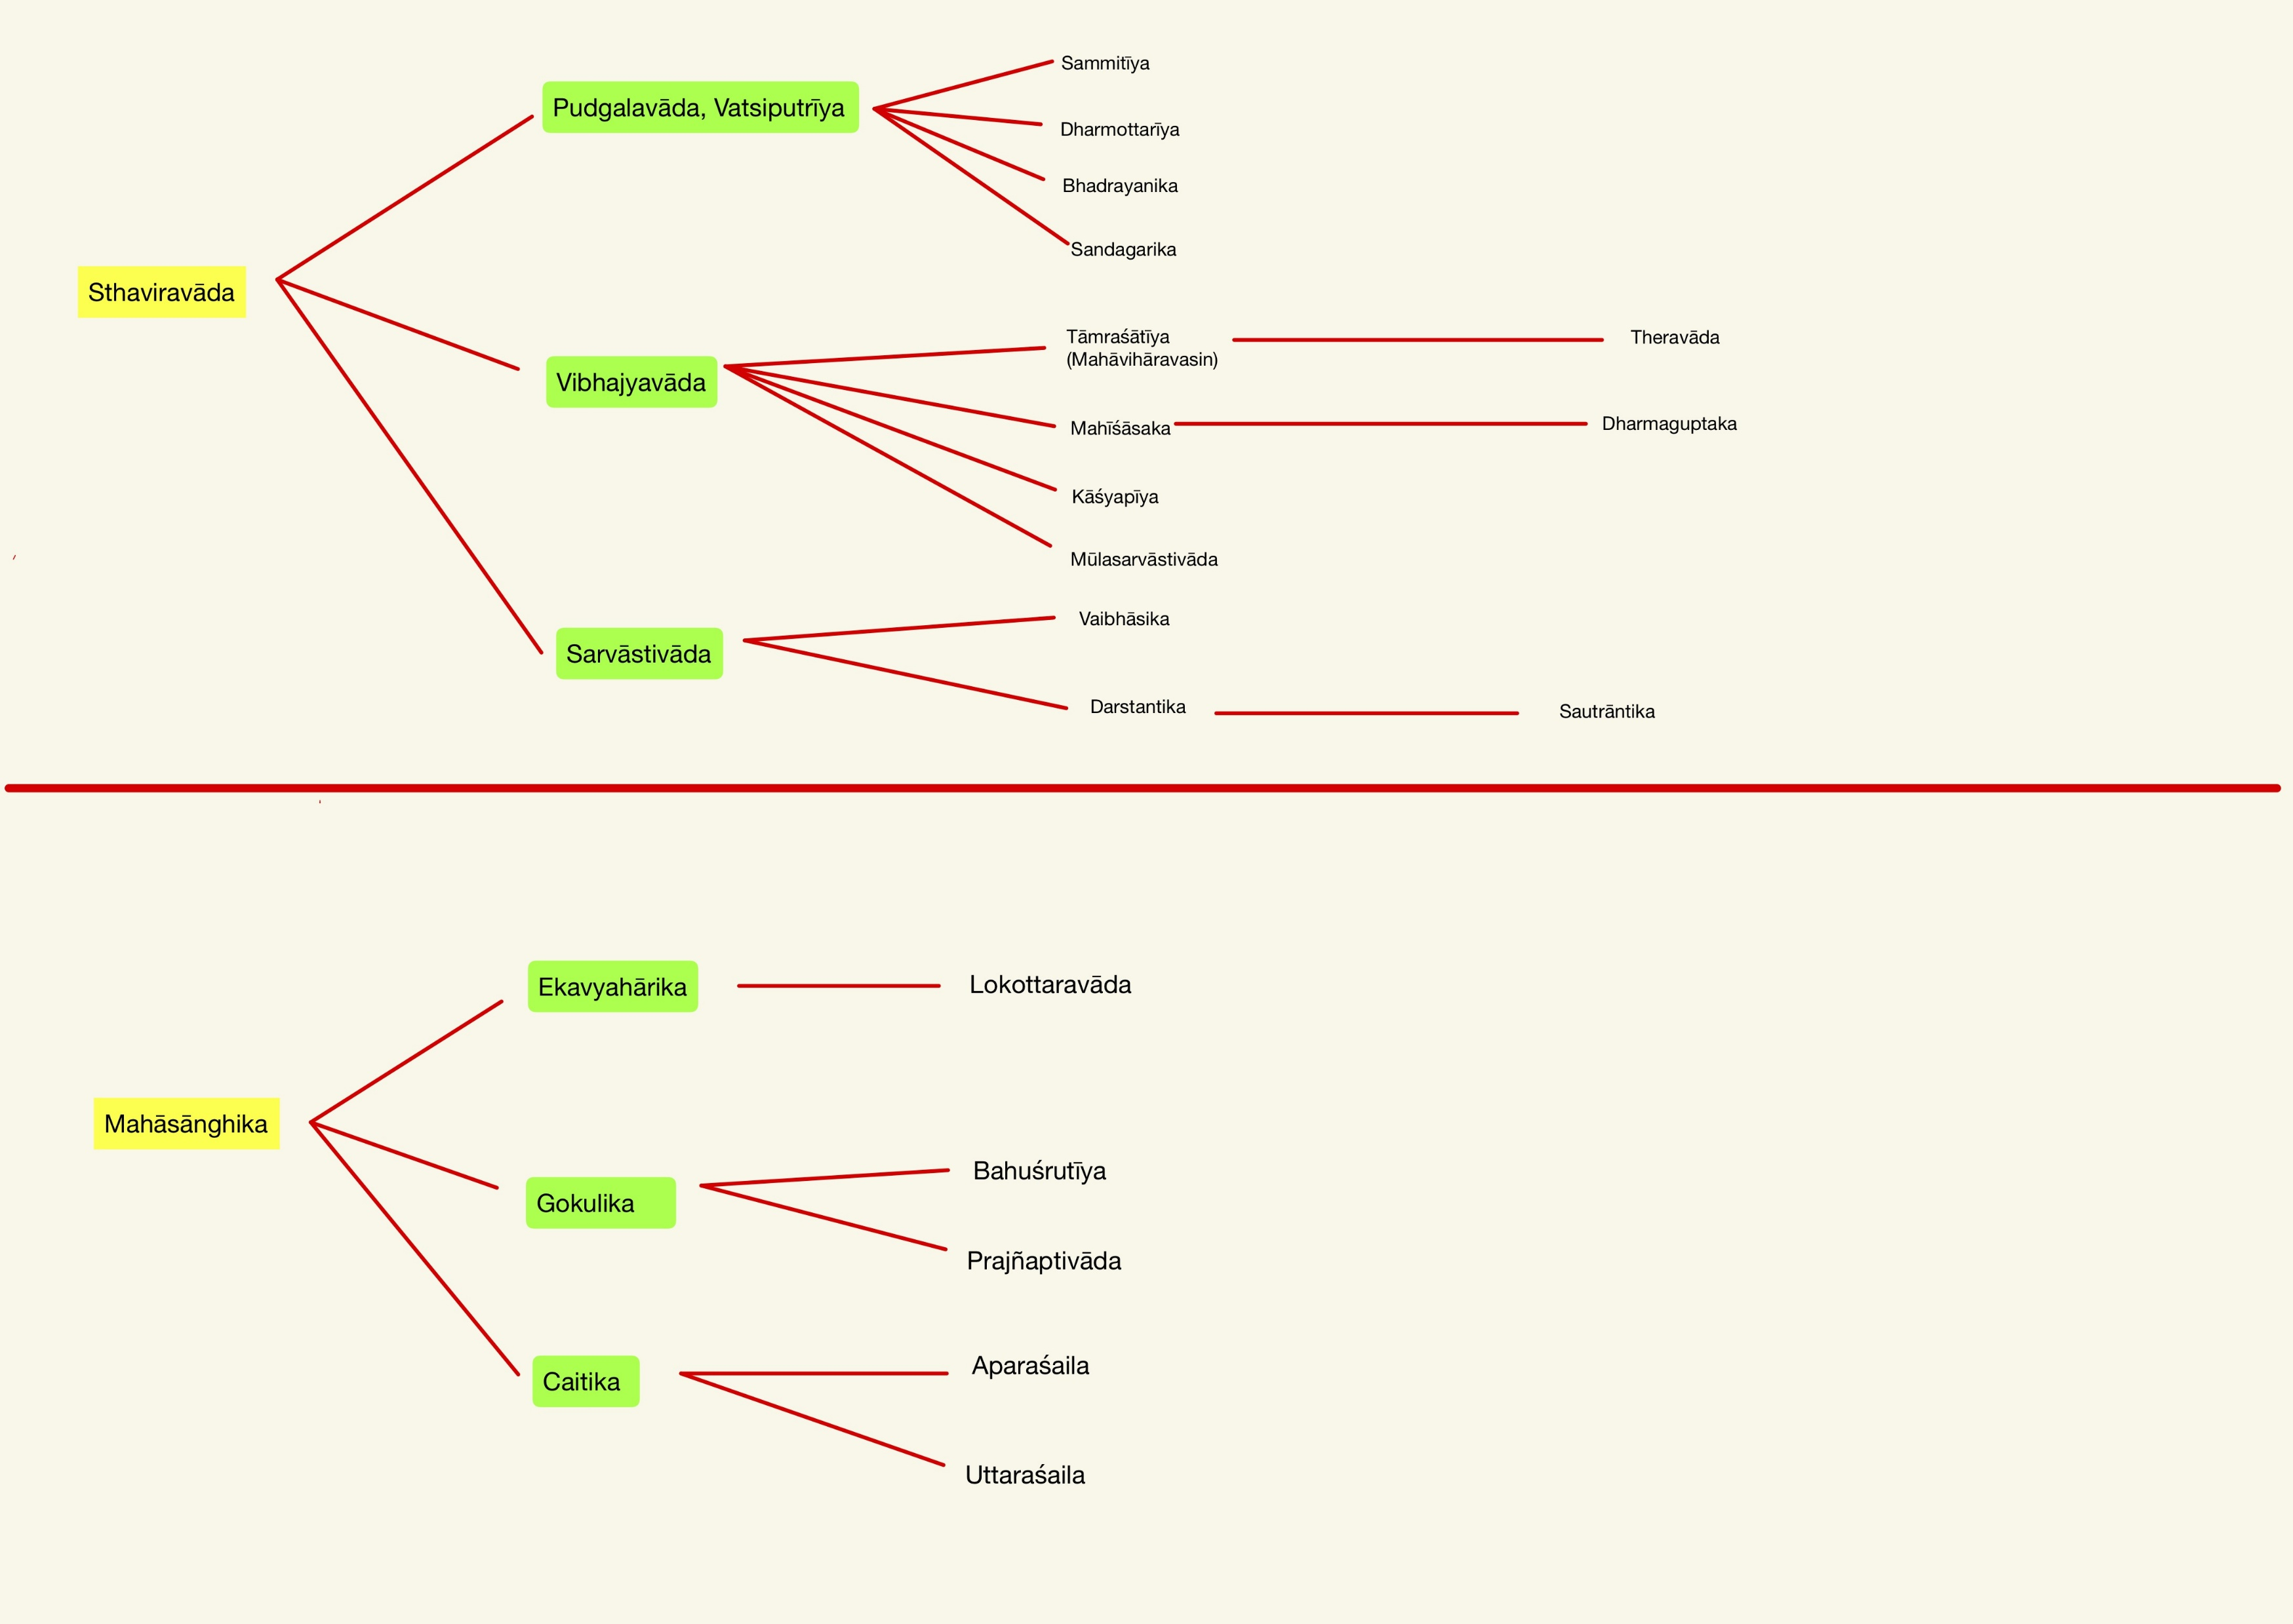

Slide 173
Scuole
E’ interessante vedere il contrasto nella descrizione delle altre scuole da parte del Dīpavaṃsa, prodotto da monaci e monache del Mahāvihāra di Anuradhapura, e quella contenuta invece nel Śāriputraparipṛcchā appartenente ai Mahāsāṅghika.
Vediamo come il Dīpavaṃsa denigra tutte le altre scuole in toto, mentre il Śāriputraparipṛcchā tende a metterne in luce i lati positivi.

Slide 174
Dīpavaṃsa
  Queste 17 sette sono scismatiche,
  Solo una è non scismatica.
  Con la setta non scismatica
  Sono 18 in tutto.
  Come un grande albero banyan,
  Il Theravada è supremo,
  La dottrina del Conquistatore,
  Completa, senza difetto né eccesso.
  Tutte le altre diciassette sono sorte
  Come spine sull’albero.

Slide 175
Śāriputraparipṛcchā
«Tutte queste numerose scuole circoleranno per lungo tempo, e i loro insegnamenti saranno a volte corretti a volte incorretti. Solo cinque scuole manterranno l’insegnamento dei fondatori e si distinguono dagli abiti:
«I Mahāsāṅghika studiano con solerzia tutti i sūtra e proclamano il retto significato; dimorano al centro, vestono una veste gialla.
«l Dharmaguptaka penetrano profondamento il principio e guidano e beneficano (gli esseri senzienti). Essi si esprimono in modo eccellente; vestono una veste rossa.

Slide 176
Śāriputraparipṛcchā
«I Sarvāstivādin hanno vasta conoscenza e pronta comprensione, per mezzo della guida del Dharma; vestono una veste nera.
«I Kāśyapīya con grande solerzia e coraggio accolgono tutti gli esseri senzienti; vestono una veste color magnolia.
«I Mahīśāsaka praticano la meditazione e conseguono facilmente profondi stati; vestono una veste blu.»

Slide 177
Śāriputraparipṛcchā
Chi desiderasse approfondire la questione può consultare questi testi:
Bhikkhu Sujato, Sects and sectarianism
André Bareau, The Buddhist Sects of the Lesser Vehicle
Etienne Lamotte, History of Indian Buddhism ----

Slide 178
Considerazioni finali

Slide 179
Considerazioni finali
Delle scuole antiche, si può dire che tecnicamente ne siano sopravvissute tre:
Una è la scuola Theravāda che è una scuola a tutti gli effetti, dotata del suo Sutta Piṭaka, Vinaya Piṭaka e Abhidharma Piṭaka ed erede dei Tāmraśātīya del Mahāvihāra di Anuradhapura.

Slide 180
Considerazioni finali
Le altre due sono sopravvissute come lignaggi monastici e sono la Dharmaguptaka e la Mūlasarvāstivāda.
I bhikṣu e bhiksuni appartenenti alle varie correnti Mahāyāna in Cina, Corea, Taiwan, Vietnam, etc., prendono l’ordinazione secondo la procedura contenuta nel Dharmaguptaka Vinaya; fanno quindi parte del Dharmaguptaka Nikāya.

Slide 181
Considerazioni finali
I bhikṣu delle varie scuole del Buddhismo Tibetano prendono invece l’ordinazione secondo il Mūlasarvāstivāda Vinaya; appartengono quindi a quel Nikāya.
Parlare di «monaci Mahāyāna» è quindi tecnicamente erroneo: i monaci Mahāyāna non esistono.

Slide 182
Considerazioni finali
Il Mahāyāna non ha mai formato una scuola; esso è semplicemente un ideale condiviso da più scuole filosofiche o devozionali.
L’ordinazione come bhikṣu o bhikṣuṇī avviene secondo uno dei Vinaya esistenti e non ha niente a che fare con l’ideale che uno decide di seguire – arahant o bodhisattva – e con la pratica che decide di fare.

Slide 183
Considerazioni finali
Riguardo allo sviluppo del Buddhismo dalle sue origini ed alla divisione in varie scuole filosofiche, questo dovrebbe essere considerato uno sviluppo naturale dell’insegnamento originario del Maestro che risponde alle esigenze degli esseri senzienti.
Ian Westerhof, nel suo libro The Golden Age of Indian Buddhist Philosophy, dice:

Slide 184
Considerazioni finali
«Qualche porzione degli studi buddhisti contemporanei è estremamente interessata a determinare gli ‘insegnamenti originali’ del Buddha, e a separarli dalla sovrapposizione storica che generazioni successive hanno aggiunto come abbellimento, distinguendo ciò che si suppone sia la solida sostanza concettuale degli inizi dalla pia, superficiale finzione successiva.

Slide 185
Considerazioni finali
«Questo non è il tipo di approccio che la tradizione Buddhista adotta riguardo a sé stessa, e, benché non tutti i pensatori buddhisti considerino qualunque testo genuino, il concetto dello sviluppo successivo del Buddhismo come una forza oscurante che adombra in qualche modo la chiarezza originaria degli insegnamenti del Buddha non è qualcosa che troviamo negli antichi testi indiani.

Slide 186
Considerazioni finali
«Per discutere la storia della filosofia buddhista, tentare di distinguere quale posizione filosofica formi parte del ‘pensiero originale del Budda’ e quali sono invece sviluppi scolastici successivi che dipartono dal suo messaggio originale non è di grande aiuto. … In realtà, è discutibile quanto questa distinzione abbia senso.

Slide 187
Considerazioni finali
«Come appare dai varie esempi nella discussione che segue, gli insegnamenti del Buddha contengono una varietà di semi concettuali che germinano successivamente nello sviluppo delle differenti tradizioni filosofiche, con differenti tradizioni che mettono l’enfasi su concetti specifici.

Slide 188
Considerazioni finali
«Ogni tradizioni crea la propria immagine di ‘ciò che il Buddha ha realmente insegnato’ tramite l’accentuazione di quei concetti che risaltano in maniera preminente nell’approccio filosofico che la tradizione esaminata sviluppa.

Slide 189
Considerazioni finali
«L’enfasi differente di differenti tradizioni è stata plasmata dalle necessità intellettuali e dalle circostanze dei tempi in cui queste tradizioni si sono sviluppate, e vista l’importanza che il Buddha annetteva al fatto che l’insegnamento deve adattarsi al tempo, luogo e pubblico a cui si rivolge, argomentare contro l’autenticità degli insegnamenti successivi perché vanno oltre le discussioni che si trovano nei sūtra antichi non può dirsi soddisfacente.

Slide 190
Considerazioni finali
«Questo approccio trascura quanto l’esposizione del Dharma abbia bisogno di essere plasmata dalle convinzione e preconcetti di chi ascolta per essere soteriologicamente efficace.»

